Slide 1
CERCUL PEDAGOGIC NR. 2 AL EDUCATOARELOR DIN ZONA REGHIN ,,PARTENERIAT PENTRU EDUCAȚIE - SCHIMB DE BUNE PRACTICI INTERJUDEȚEAN” ORGANIZATOR: GRĂDINIȚA CU PROGRAM PRELUNGIT NR. 2 REGHIN
Educatoare: Alzner Sabina
Boar Daniela
Cotoi Alexandra
18 mai 2022

Slide 2
SCHIMB DE EXPERIENȚĂ INTERJUDEȚEAN ,,Tradiții populare la sat și la oraș” PARTENERI: ● Liceul Tehnologic „Liviu Rebreanu” Maieru – Structura Grădiniţa cu Program Normal Nr. 1, Structura Grădiniţa cu Program Normal Nr. 2, Structura Grădiniţa cu Program Normal Nr. 3 Maieru, jud. Bistriţa-Năsăud ● Grădiniţa cu Program Prelungit Sângeorz-Băi - Structura Grădiniţa cu Program Normal Nr. 1 Sângeorz-Băi, jud. Bistriţa-Năsăud ● Grădinița cu Program Prelungit Nr. 4 Reghin - Structura Grădiniţa cu Program Prelungit Nr. 2 Reghin, jud. Mureș anul școlar 2018-2019

Slide 3
Primul an a fost anul tradițiilor. Era prin 2018, când sărbătoream Centenarul Marii Uniri. Toată lumea vorbea despre acest an ca fiind un an istoric pentru toți românii, iar noi am vrut să marcăm propria noastră pagină în cartea educației prin primul nostru schimb de experiență „Tradiții populare la sat și la oraș”. Vorbim aici despre județul Bistrița-Năsăud, un colț de țară în care indiferent de zona județului la care te referi, e imposibil să nu găsești ceva specific, și vorbim despre județul Mureș, multietnic, multicultural, care are tradiții prețioase. Și am reușit. Am reușit să realizăm o serie de activități prin care să îi aducem mai aproape pe preșcolari de tot ceea ce înseamnă tradiții. Fiecare dintre parteneri a gândit și a realizat propriile activități stabilite de comun acord în cadrul calendarului comun de activități al proiectului. Apoi, cu ocazia întâlnirilor noastre, urma să schimbăm ideile și exemplele de bune practici.

Slide 4

INVITAȚIE LA REGHIN, 1-2 februarie 2019
,,Tradiții populare la sat și la oraș”

Slide 5
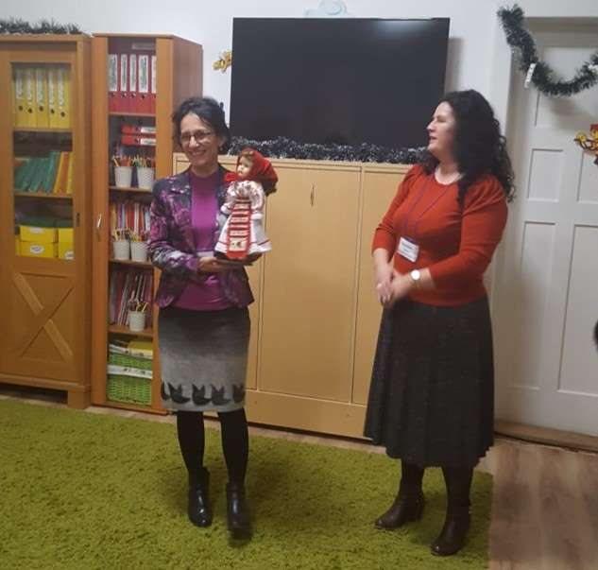
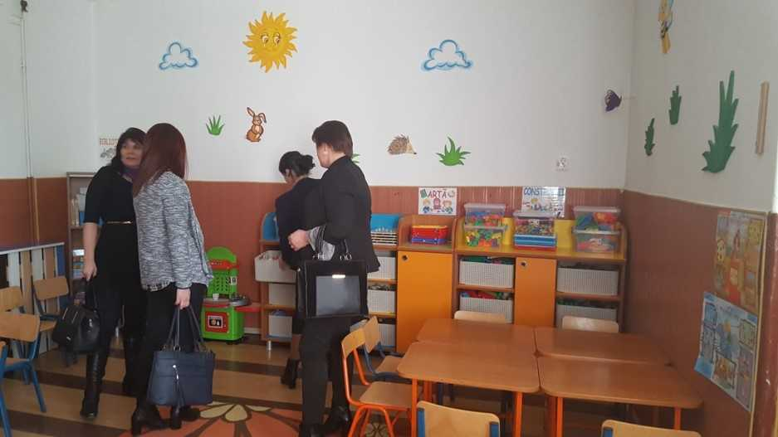
ACTIVITĂȚI DIN SCHIMBUL DE EXPERIENȚĂ 1 februarie 2019
● Vizita partenerilor din județul Bistrița-Năsăud la Reghin
Prima dată am primit noi vizita fetelor din Bistrița-Năsăud. Am făcut în așa fel încât să fie prezente în perioada în care noi am organizat Festivalul Județean „Jocuri din Folclorul copiilor”. Acest festival, alături de Concursul Regional „Un mărțișor pentru fiecare”, pe care fetele din județul Bistrița-Năsăud îl cunoșteau deja, sunt mândria noastră ca mod de organizare. Poate părem lipsite de modestie, dar aceste două concursuri sunt organizate cu suflet de educatoarele din grădinița noastră.
S-a vizitat unitatea noastră, Grădinița cu Program Prelungit Nr. 2 Reghin, dar și Grădinița cu Program Normal Nr. 2 Reghin, parteneră în acest proiect.

Slide 6
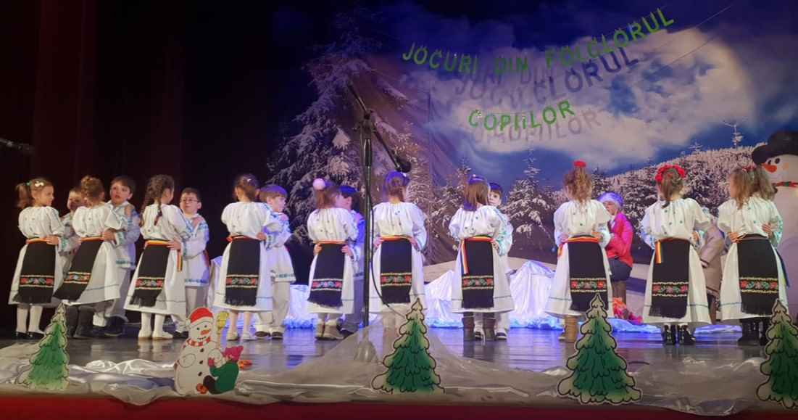
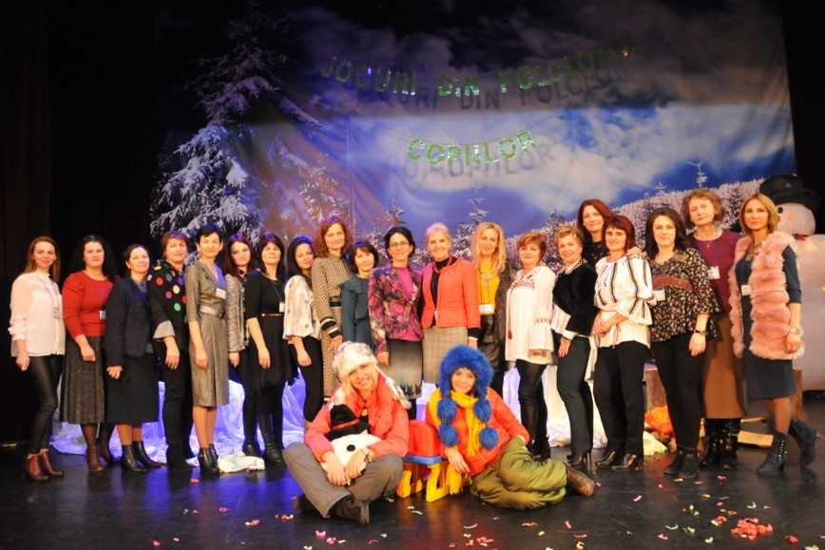
ACTIVITĂȚI DIN SCHIMBUL DE EXPERIENȚĂ 1 februarie 2019
● Participarea partenerilor la Festivalul Județean ,,Jocuri din folclorul copiilor”, Reghin
„Jocuri din folclorul copiilor” este un festival concurs, care în acest an a ajuns la a IV-a ediție, primele trei cu participare directă, ultima fiind online. Noi, educatoarele din grădinița noastră, suntem mândre de acest proiect și ne-am dorit să îl vadă și fetele de la grădinițele partenere.

Slide 7
ACTIVITATE DIN SCHIMBUL DE EXPERIENȚĂ 2 februarie 2019
● Participarea partenerilor și a preșcolarilor reghineni, îndrumați de prof. Alzner Sabina și prof. Boar Daniela, la Balul Însuraților – Firmele Gliga, Reghin
Copiii noștri știu cum e să îmbraci straie populare și să joci De-a lungu și Învârtita, nu de ieri , de azi, ci de ani buni, deoarece generațiile noastre, la sfârșit de ciclu preșcolar, în ultimul an pretrecut la grădiniță, au parte de activitățile extracurriculare realizate în straie populare. Indiferent că vorbim despre serbarea de Crăciun, serbarea de sfârșit de an școlar, momente de șezătoare, preșcolarii îmbracă portul popular.
Dar în acel an, în 2019, am fost fantastici. Or fi reușit cei din Țara Năsăudului să intre în Cartea Recordurilor cu cel mai mare număr de oameni îmbrăcați în straie populare și cea mai mare horă sincron, dar și noi avem aici la Reghin, un eveniment de amploare, care reunește an de an sute de participanți îmbrăcați în straie populare: Balul Însuraților.
În momentul în care le-am vorbit organizatorilor de la Balul Însuraților despre ideea noastră de a juca preșcolarii la bal, lucru nemaiîntâlnit vreodată în cei 14 ani de când este balul, iar colegele din Bistrița-Năsăud să fie printre participanți, nu a fost nevoie să ducem muncă de convingere, au acceptat pe loc.

Slide 8
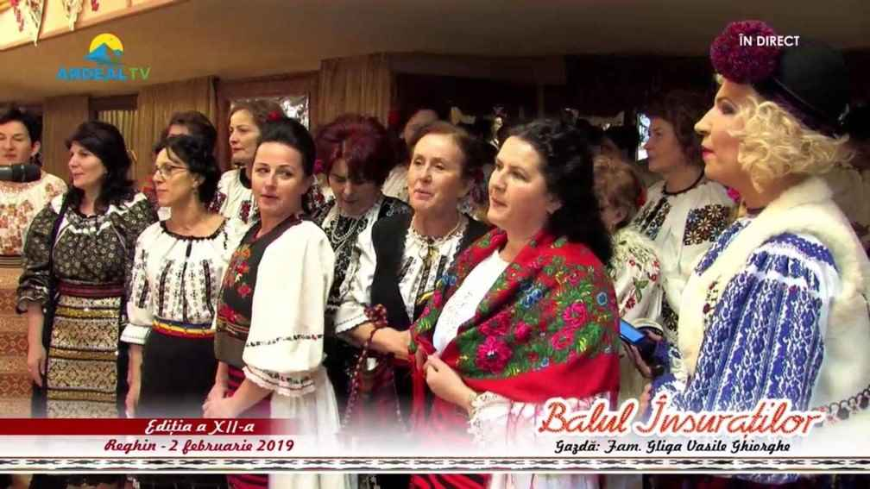
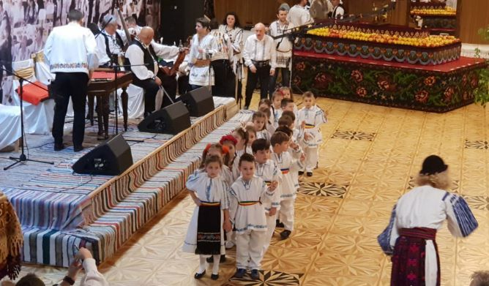
ACTIVITATE DIN SCHIMBUL DE EXPERIENȚĂ 2 februarie 2019
● Participarea partenerilor și a preșcolarilor reghineni, îndrumați de prof. Alzner Sabina și prof. Boar Daniela, la Balul Însuraților – Firmele Gliga, Reghin

Slide 9
VĂ MULȚUMIM!
● În mai 2019, am fost invitate la Maieru și Sângeorz-Băi pentru a participa la activitățile pregătite în grădinițele de acolo, și nu numai!
Aspecte din cadrul acelei întâlniri veți găsi în materialul prezentat de colegele noastre din grădiniță.

